Slide 1
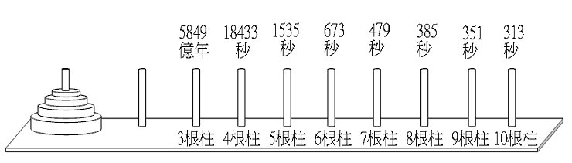
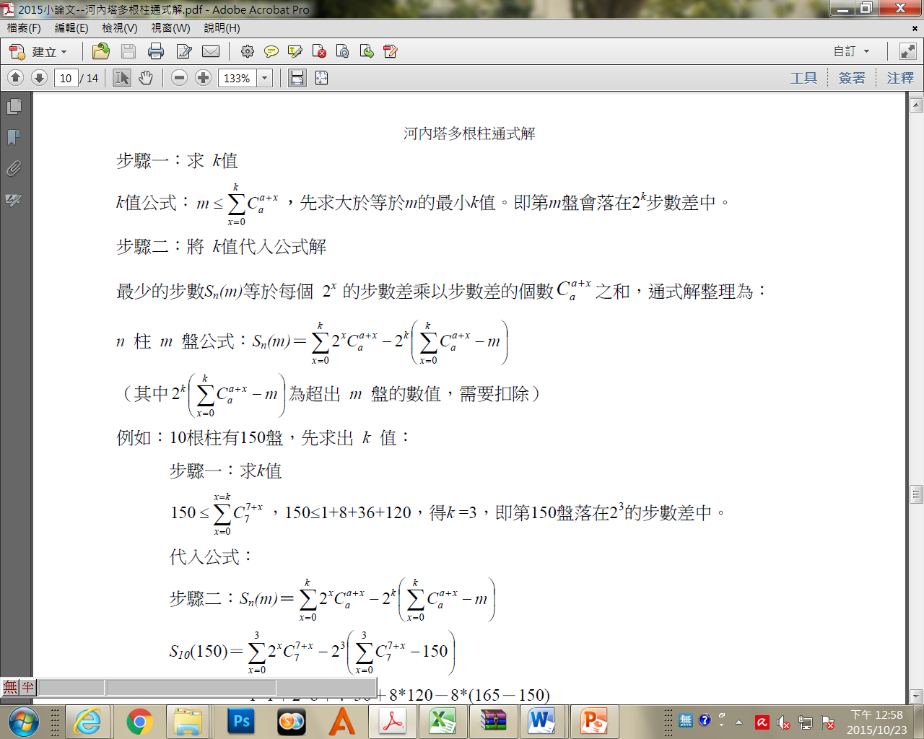
多根柱河內塔最佳分盤法探究~以Scratch堆疊程式輔助運算

Slide 2
研究動機
我們在59屆科展的時候，利用Scratch堆疊程式，完成不限柱數與不限盤數的最少步數的遊戲程式，評審老師對我們表示肯定，也得到了數學科第二名的佳績。

Slide 3
研究動機
評審老師問我們一個問題，可不可以把最佳的分盤法，也用Scratch程式寫出來，先提示玩河內塔遊戲的人如何分盤，這樣整個河內塔的研究就會很完整。我們利用暑假的時間進行多根柱河內塔小論文的研究，也希望能完成了不限柱數與不限盤數「最佳分盤法」的Scratch程式。

Slide 4
河內塔遊戲
在1883 年，一位法國的數學家 Edouard Lucas教授，在歐洲的一份雜誌上介紹的一個遊戲，這個遊戲叫做河內塔。有三根柱子，六十四個圓盤，要將所有圓盤由一根細柱全部移動到另一根細柱，規定一次只能移一盤，且小盤一定要在大盤上，這需要2⁶⁴－1步，若一秒一步也得花個5849億年才能搬得完。

Slide 5
研究目的
我們希望能夠籍由簡易的算式推導與演算，結合Scratch堆疊程式的運算思維，讓初學者實際操作。
我們希望能編寫出不限柱數、不限盤數的最少步數以及最佳分盤法的程式。推廣多根柱河內塔遊戲。

Slide 6
研究方法與架構
研究動機
研究目的
三及多根柱規律及分盤
建立規則
資料分析
編寫程式
找出公式

Slide 7
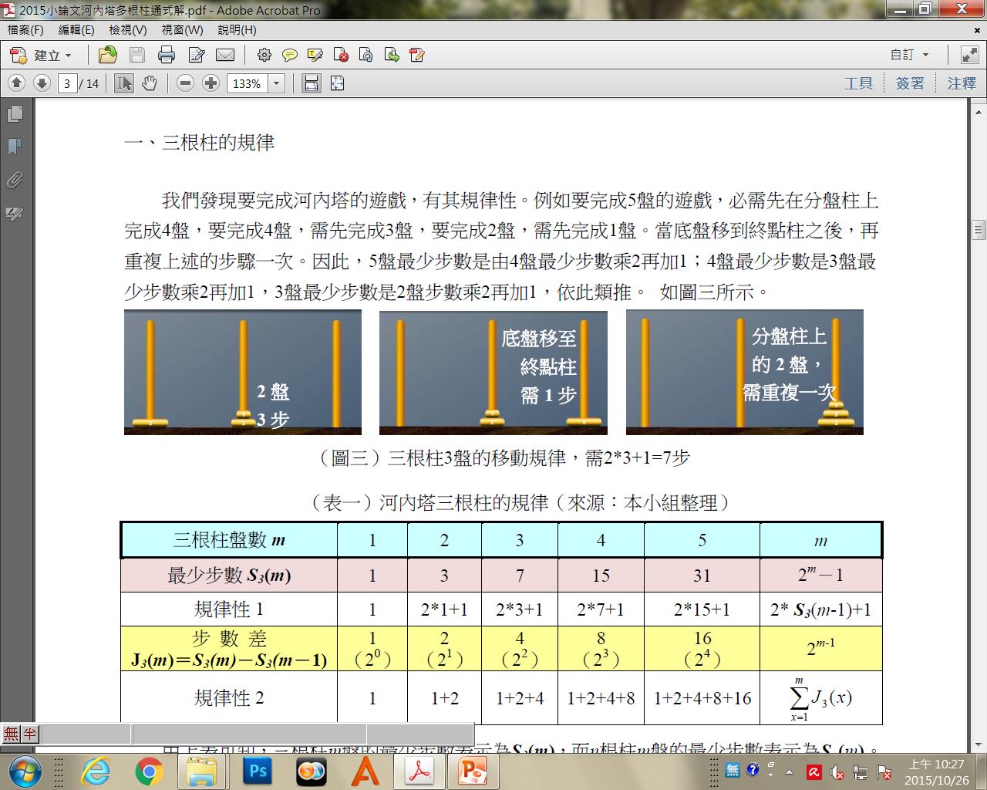
三根柱的規律-1
我們發現要完成河內塔的遊戲，有其規律性。例如要完成4盤的遊戲，必需先完成3盤，要完成3盤，需先完成2盤，要完成2盤，需先完成1盤。因此，4盤最少步數是由3盤步數乘2再加1；3盤最少步數是2盤最少步數乘2再加1，依此類推。

Slide 8
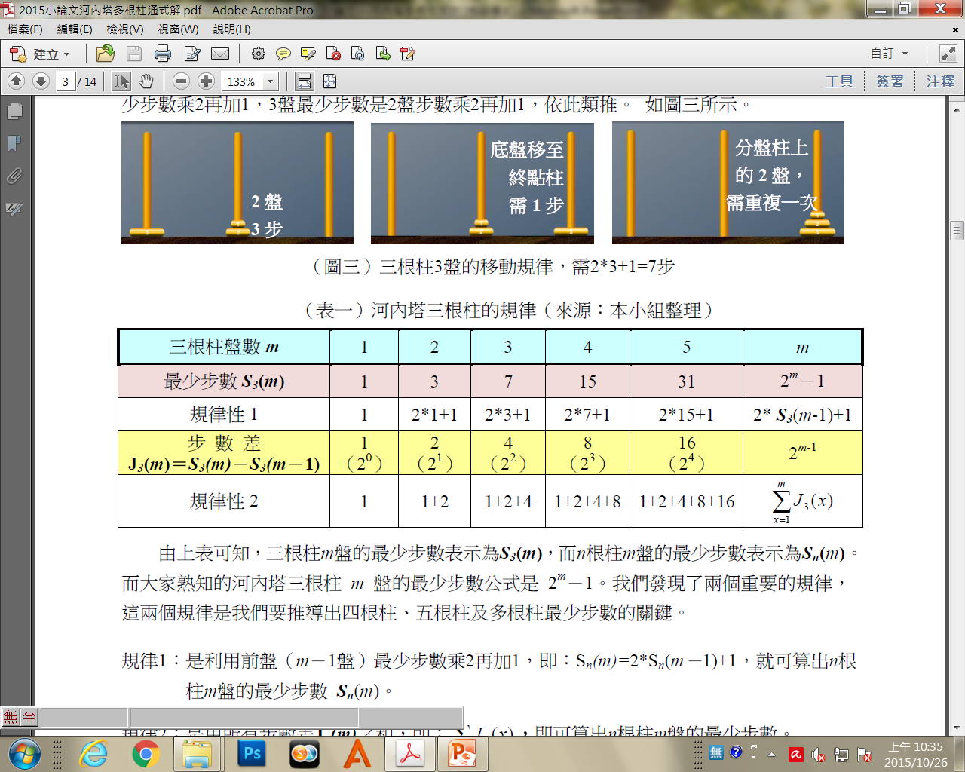
三根柱的規律-2
三根柱的公式：2^{m}-1 （全世界都知道）
多根柱的規律：需用規律1 (2倍+1) 推導
(只有我們知道) 及規律2 (步數差的和)

Slide 9
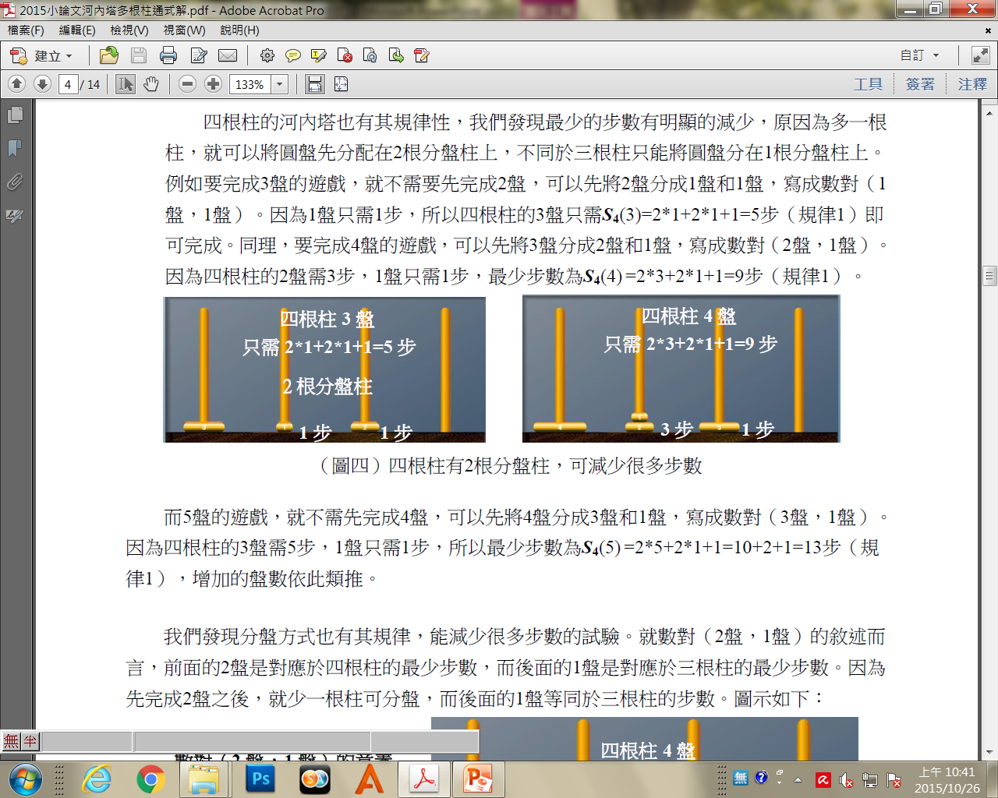
四根柱的規律-1
四根柱的遊戲也有其規律性，我們發現需要的步數有明顯的減少，因為可用2根柱子分盤。

Slide 10
四根柱的規律-3
只要確定最初少盤時的最少的步數，再依據規律1（2分盤柱步數2倍加1）的推導，就能完成多盤時的最少步數。

Slide 11
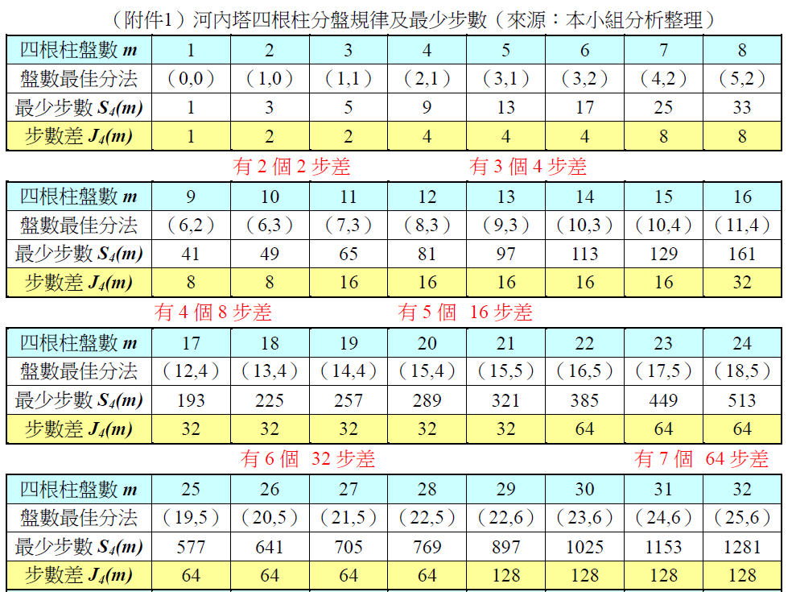
四根柱的規律-4

Slide 12
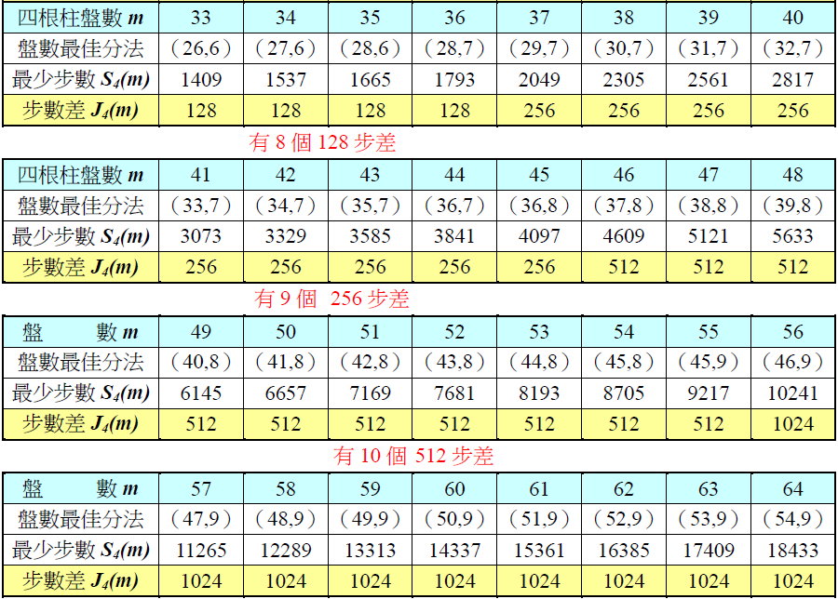
四根柱的規律-5

Slide 13
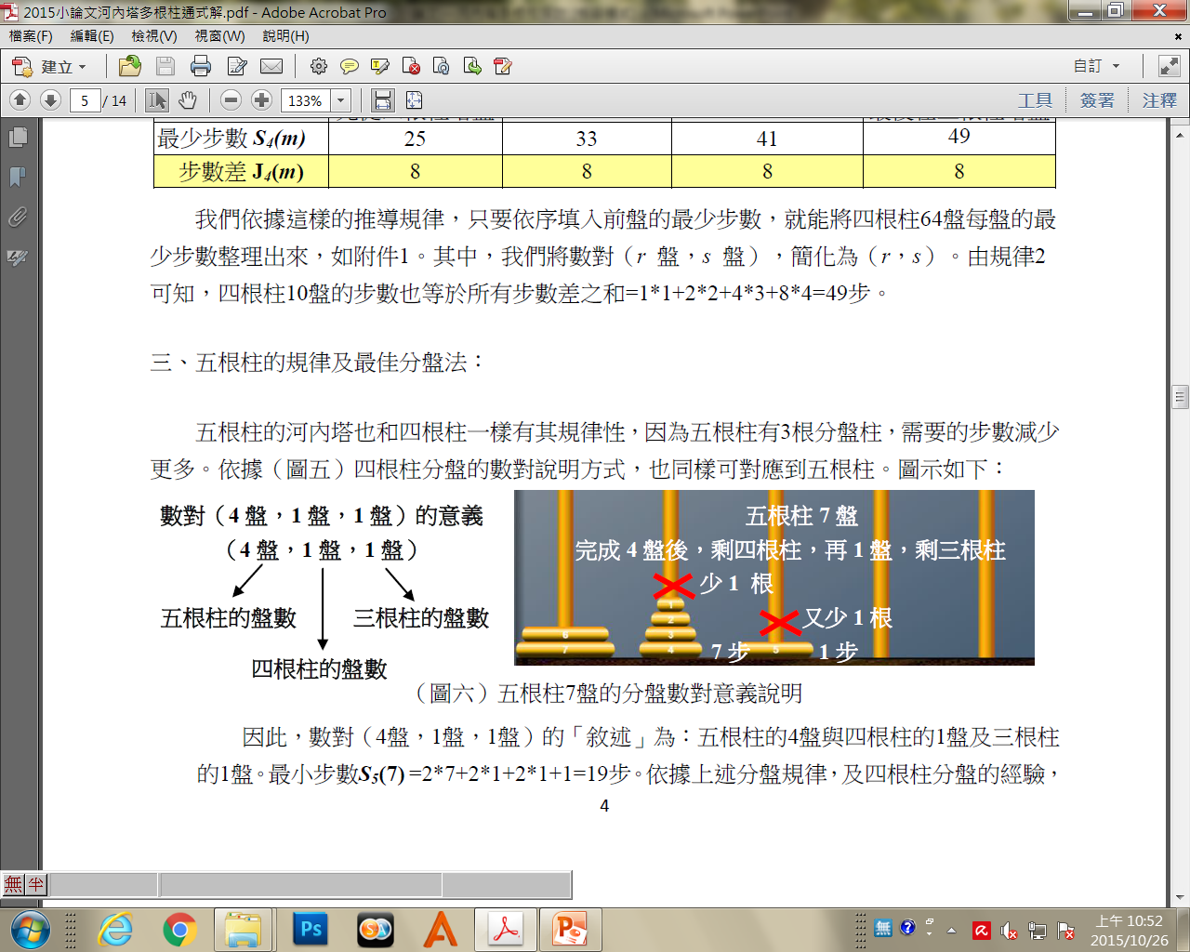
五根柱的規律-1
五根柱的遊戲也一樣有其規律性，有3根分盤柱，需要的步數減少更多。
依據規律1，就可以找出多盤的最少步數。

Slide 14
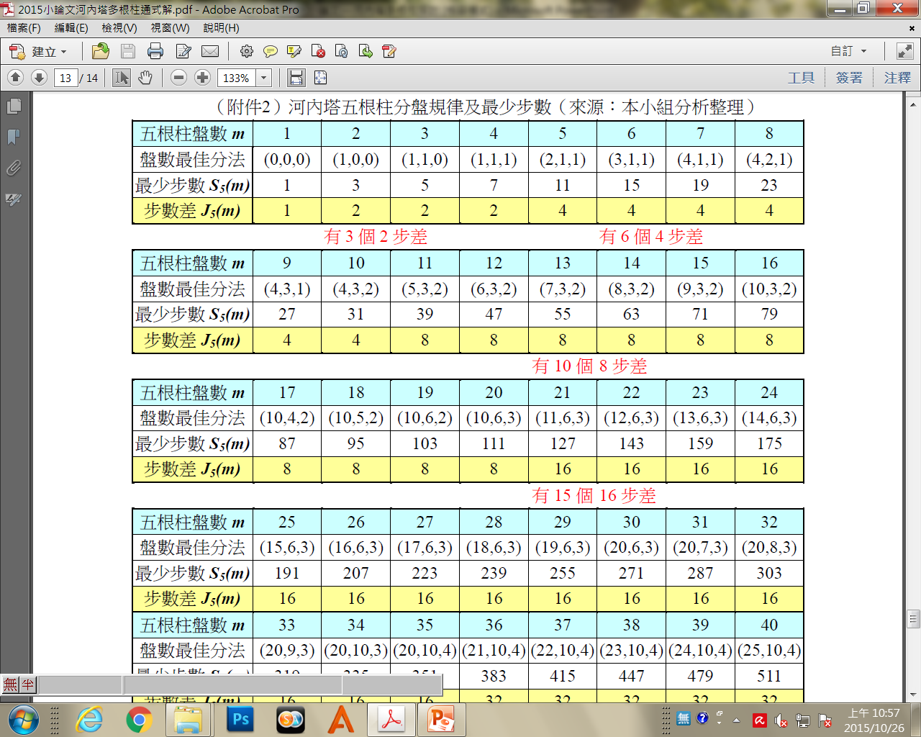
五根柱的規律-2

Slide 15
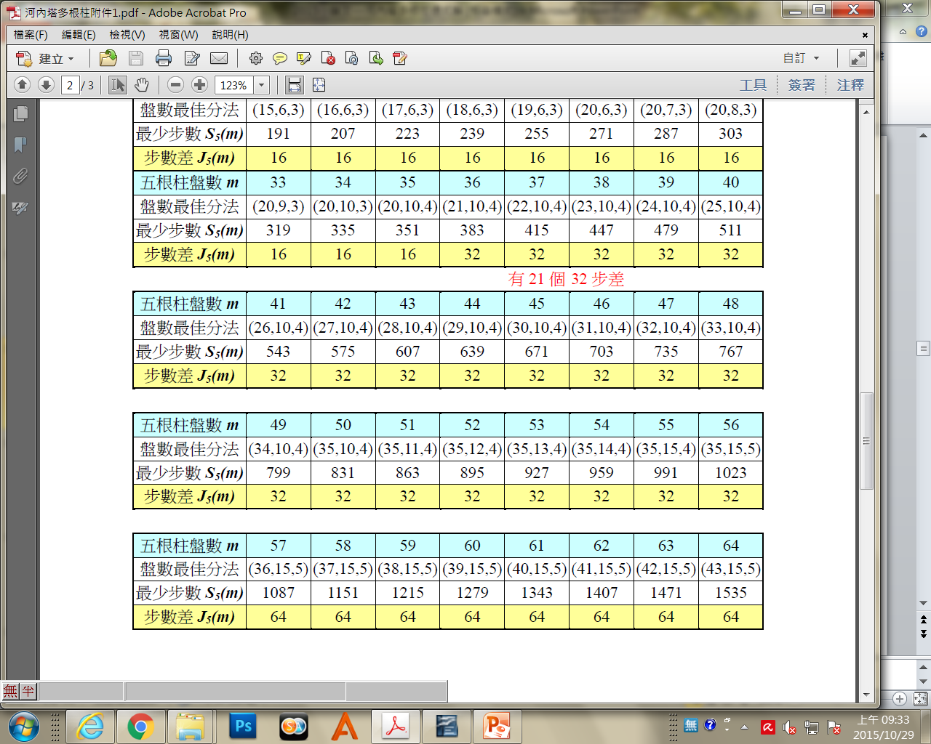
五根柱的規律-3

Slide 16
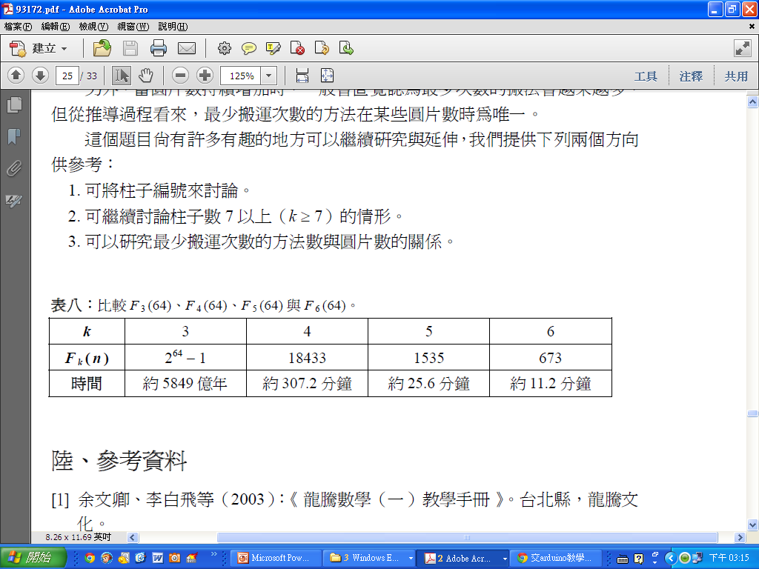
國內相關研究
國立新竹女中，93年，44屆全國科展
新北市福和國中，100年，51屆全國科展
我們的方法已超越國內的相關研究

Slide 17
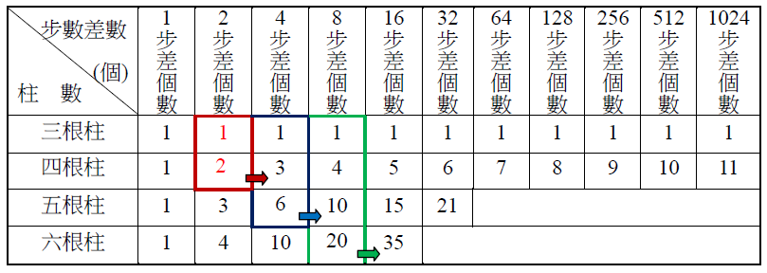
結論-步數差規律
我們將步數差整理之後，發現步數差的個數，有質規律性。
根據規律2，將所有盤數的步數差加總起來，也可算出最少步數。

Slide 18
多根柱通式解之關鍵-步數差之和
(我們發現)
多根柱通式解之關鍵：規律2 (步數差的和)

Slide 19
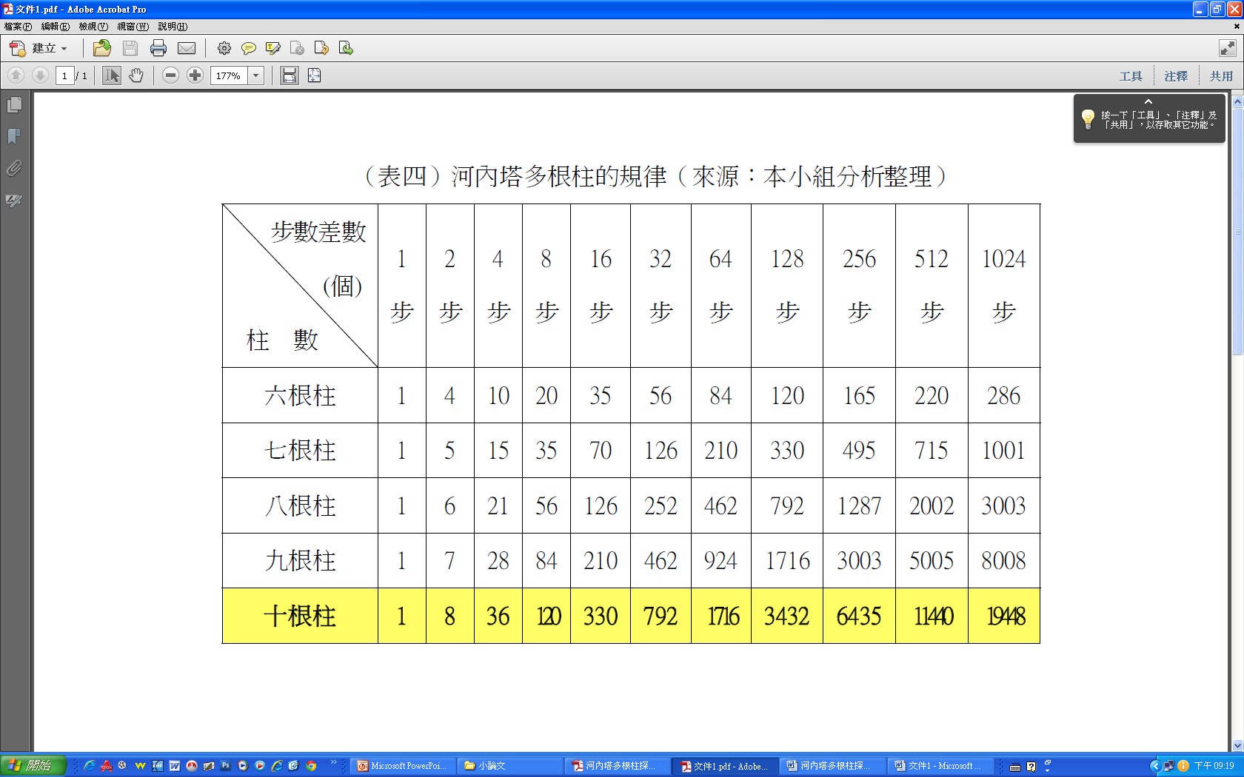
結論-利用步數差算最少步數
我們只要依據規律2，將所有步數差都相加起來，也可以找出最少的步數。
十根柱64 盤所需的時間：
=1*1+2*8+4*36+8*19=313 秒，
合計5 分13 秒。

Slide 20
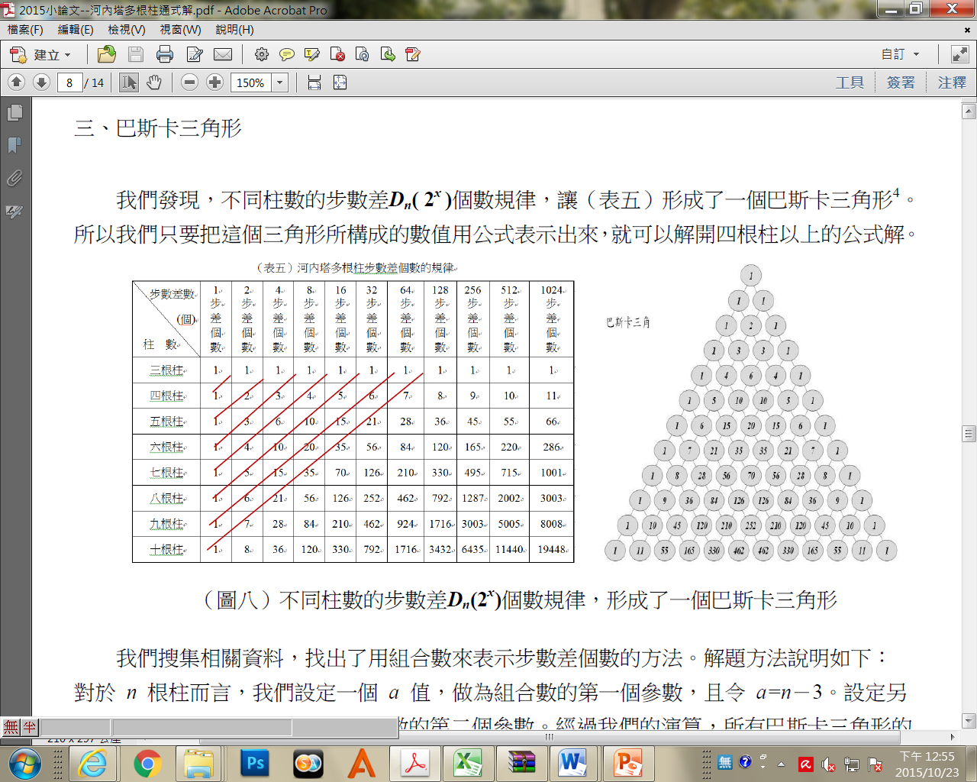
結論-巴斯卡三角形
我們發現，步數差的規律，形成了一個
巴斯卡三角形。

Slide 21
結論-多根柱公式
我們只要把步數差的規律表內的數值，用巴斯卡三角形的規律，並用公式表示出來就可解開多根柱的通式解。

Slide 22
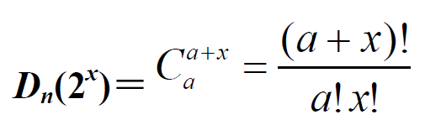
結論-組合數表示法
為了寫成程式，我們上網查相關資料，發現巴斯卡三角形可用組合數表示出來。
例如：n根柱的2^{x}步數差個數表示為
其中：a=n-3

Slide 23
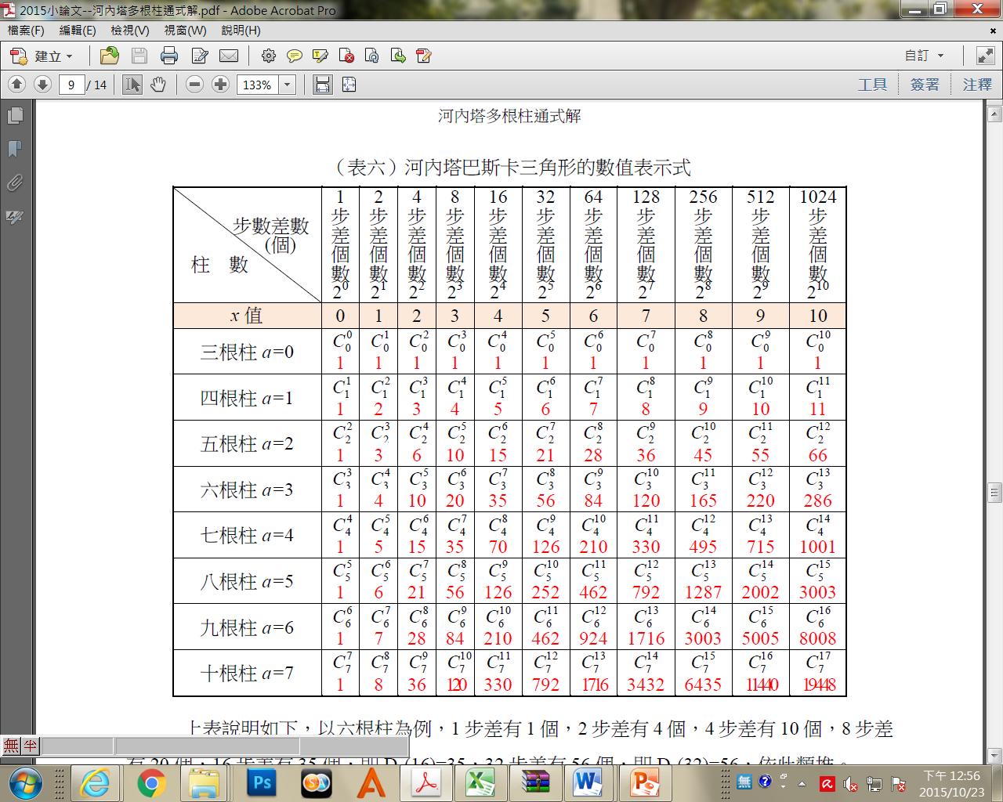
結論-巴斯卡三角形的數值表示法
我們將結論作成下表：

Slide 24
河內塔多根柱通式解
我們結合了先前研究的第二個規律歸納出了下列的公式解
步驟一：求k值，即m盤會落在那個2^{k}步數差中
步驟二：將k值代入通式解

Slide 25
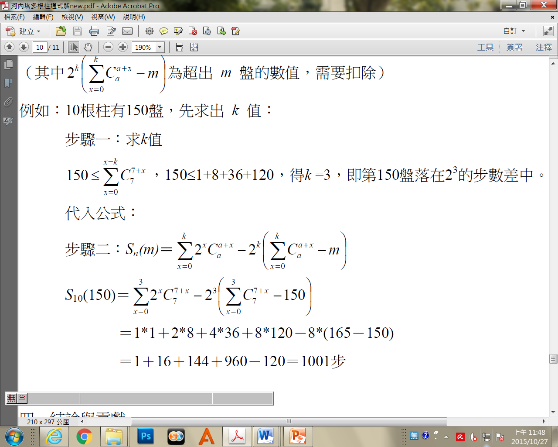
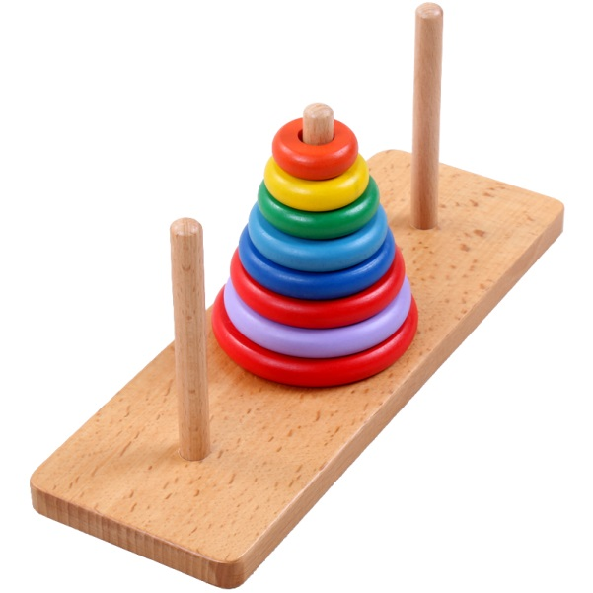
河內塔多根柱通式解實際運算

Slide 26
河內塔Scratch程式
以6根柱64盤為例，有4根分盤柱
有 63 盤需分盤
先從1步差分盤
再從2步差分盤
➔4步差➔8步差
63-34=29
只需9盤
4
20
34
+ + =
10

Slide 27
河內塔Scratch程式
以6根柱64盤為例，有4根分盤柱
有 63 盤需分盤
先從1步差分盤
再從2步差分盤
➔4步差➔8步差
3
6
63-34=29
19
只需9盤
35

Slide 28
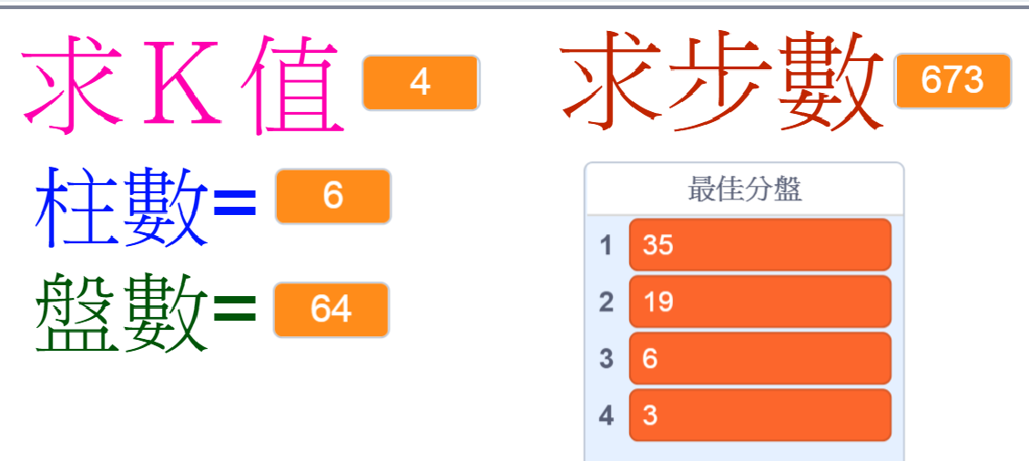
河內塔Scratch程式

Slide 29
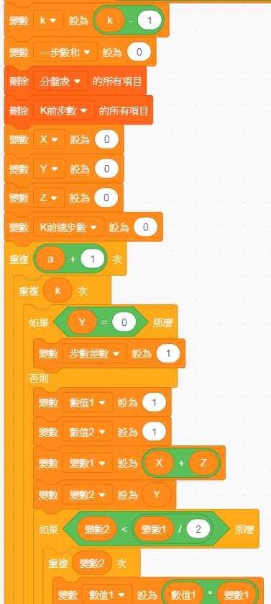
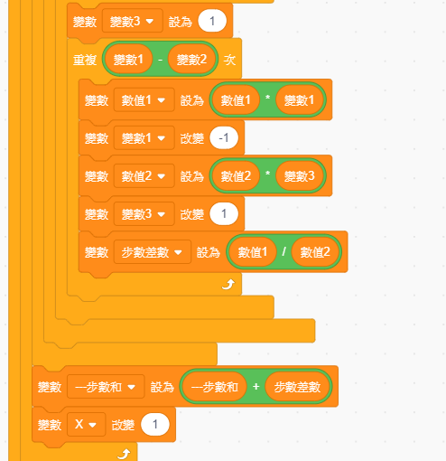
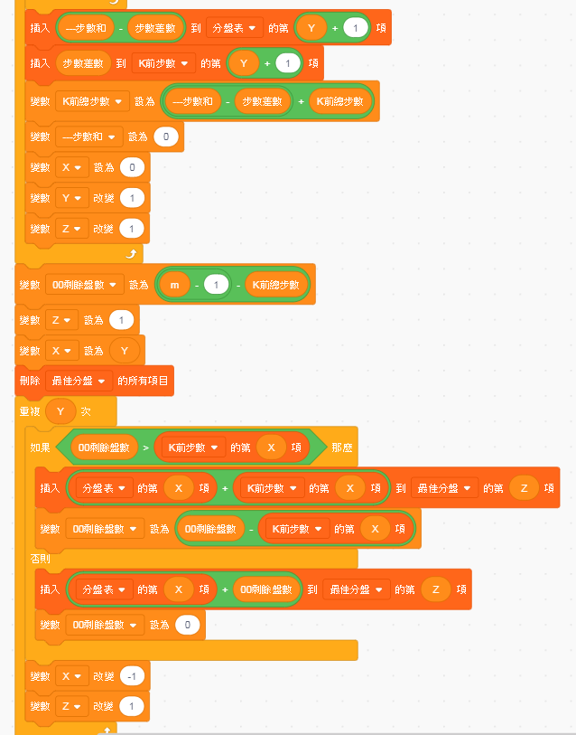
我們完成的河內塔分盤及步數程式
程式內容
■

Slide 30
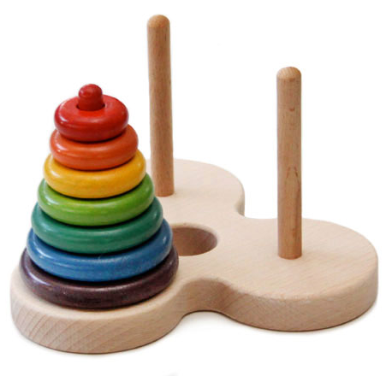
結論與貢獻
一、最基本的演算法解題
二、n根柱與m盤通式解
與最佳分盤法
三、巴斯卡三角形的應用
四、Scratch程式，推廣
多根柱河內塔

Slide 31
參考文獻
一、圖書資料
註一、〈柱咒毀滅－探討河內塔柱數增加與搬運次數之關係〉，四十四屆中小學科學展覽（高
中組）。
註二、〈n柱河內塔的策略研究與最佳化通式的尋找〉，中華民國第51屆中小學科學展覽（國
中組）。
註三、〈河內塔多根柱探討〉，103年花蓮縣國中小扶輪盃小論文競賽（國中組自然領域）。
註四、〈河內塔多根柱探討〉，104年花蓮縣國中小扶輪盃小論文競賽（國中組自然領域）。
註五、〈揭開多根柱河內塔之神秘面紗~以scratch堆疊程式輔助運算〉，108年花蓮縣59屆國 中小科學展覽(國中組)。
二、網路資料 註
註六、河內之塔網路遊戲 http://home.educities.edu.tw/oddest/math181.htm 註七、巴斯卡三角形的公式解 http://jishus.org/?p=598

Slide 32
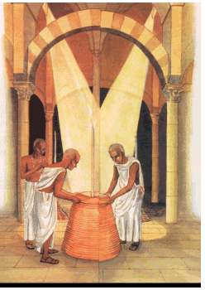
謝謝大家

Slide 33
河內塔Scratch程式
以5根柱35盤為例，有3根分盤柱
有 34 盤需分盤
先從1步差分盤
再從2步差分盤
➔4步差➔8步差
34-19=15
剛好8步差填滿
+ + =
3
6
10
19

Slide 34
河內塔Scratch程式
以6根柱64盤為例，有3根分盤柱
有 34 盤需分盤
先從1步差分盤
再從2步差分盤
➔4步差➔8步差
4
10
34-19=15
20

Slide 35
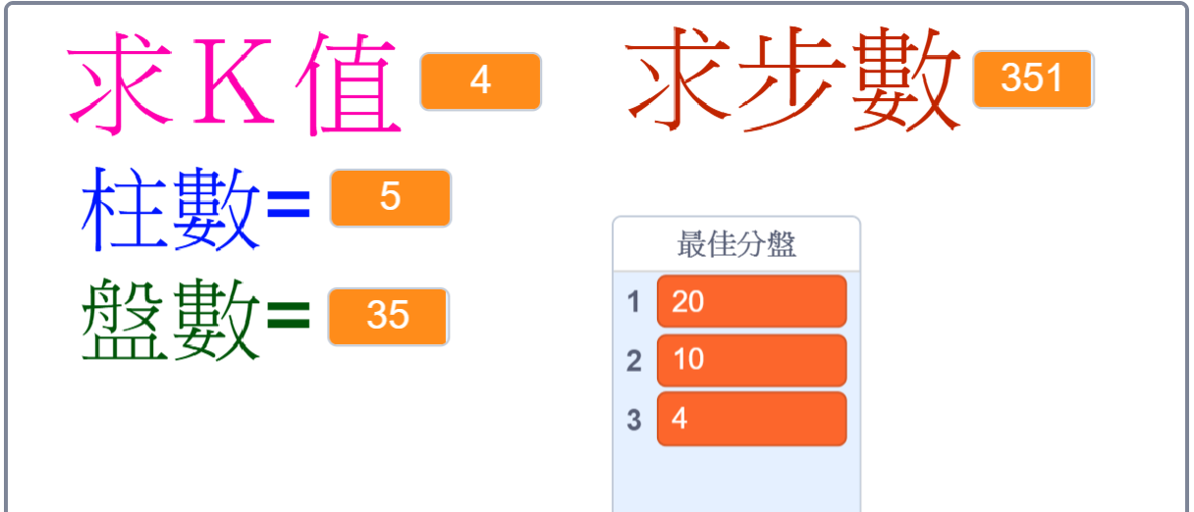
河內塔Scratch程式

